Slide 1





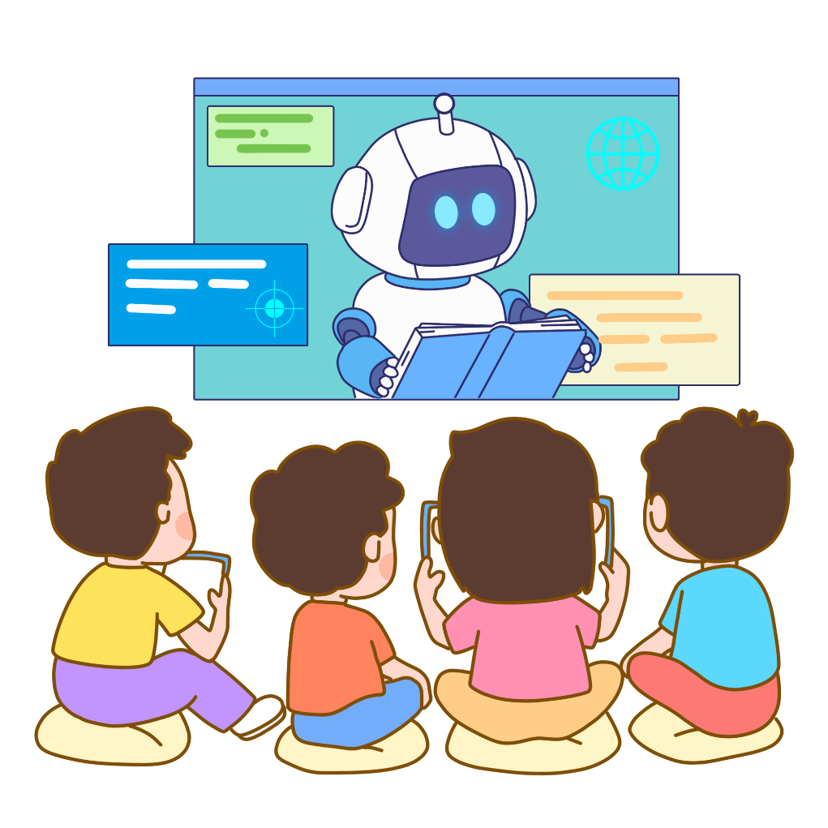
义务教育《信息科技》三年级下册
/ 第3单元 参与多彩读书活动
第 10 课 创作童话有声绘本
——音视频资源
淮北市人民路学校 谢 巍

Slide 2
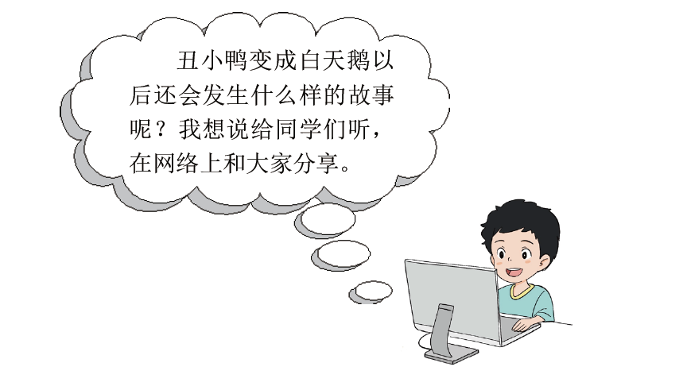
项目情境
读完《丑小鸭》的故事后，李徽被丑小鸭的精神所感动。他想发挥想象力续编故事，将从故事中汲取的感悟转化为图画和声音，制作成一本丰富多彩的“书”，并参加校园线上故事分享活动。

Slide 3





小学信息科技三年级下册第3单元
活动导航
1．欣赏有声绘本
2．认识有声绘本创作工具
3．规划作品制作方案
1．录制《丑小鸭外传》故事音频
2．编辑《丑小鸭外传》故事绘本
1．音视频资源获取方法
2．音视频资源对学习的帮助
3．活动评价表

Slide 4



小学信息科技三年级下册第3单元
一、准备间
制作有声绘本，该做哪些准备呢？
Notes:
目录页中没有一.这似乎也没有没有，统改

Slide 5
准备间
活动室
收获园
１．欣赏有声故事绘本
在网络上搜索有声故事绘本并欣赏。说一说读后感，找一找有声故事绘本的类型和组成元素。
有声故事绘本的类型有：
 文本  图片  音频  视频
有声故事绘本的组成元素，除了有图片和音频，还有哪些？_______________________________

Slide 6
准备间
活动室
收获园
２．认识有声绘本创作工具
可以选用什么数字设备和数字工具进行有声绘本创作？上网找一找，选择一种合适的工具。
创作有声绘本使用的软件工具，需要具备的功能有：
可导入图片 可导入音频
可生成视频 分享和发布
还有：____________________________________
我知道，可以创作有声绘本的软件工具有：
______________________________________________

Slide 7
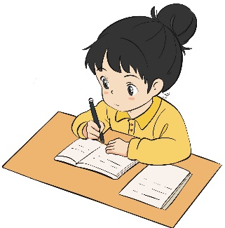
准备间
活动室
收获园
3．规划作品制作方案
创编故事前，先规划作品的内容和制作思路。
《丑小鸭外传》绘本包含的元素：
□故事内容图片 □故事音频
□背景音乐 □其他
《丑小鸭外传》绘本的框架：
体现丑小鸭精神的几个场景 准备素材
1. ______________________ ______________
2. ______________________ ______________
3. ______________________ ______________

Slide 8
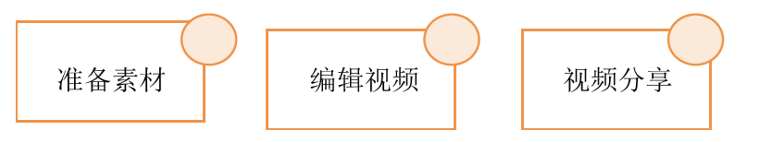
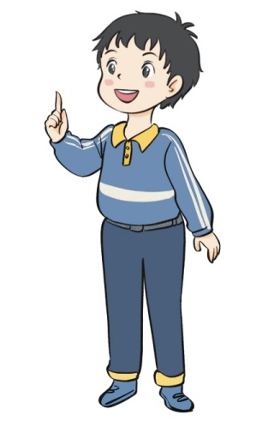
准备间
活动室
收获园
3．规划作品制作方案
制作思路分析：根据故事内容的设计，你准备按怎样的流程制作？（请在图中标上序号）

Slide 9
小学信息科技三年级下册第3单元
二、活动室
了解了有声故事绘本制作思路，一起尝试创作吧！
Notes:
目录页中没有一.这似乎也没有没有，统改

Slide 10
准备间
活动室
收获园
1．录制《丑小鸭外传》故事音频
活动编写故事脚本，然后根据《丑小鸭外传》的文本容，选择录音工具，录制音频。
故事文本：
__________________________________
__________________________________
__________________________________
录音工具：_________ 录音文件名称：_________

Slide 11
准备间
活动室
收获园
2．编辑《丑小鸭外传》故事绘本
导入素材 ：打开视频编辑软件，导入素材，并将其拖到编辑轨道。
拖 动
素材库
在编辑轨道中，若导入多张图片，要根据__________排序。
我还发现：____________________。
编辑轨道

Slide 12
准备间
活动室
收获园
2．编辑《丑小鸭外传》故事绘本
设置背景音乐：在故事绘本中设置背景音乐。
素材分类
素材搜索
背景音乐：____________________。
理 由：____________________。

Slide 13
准备间
活动室
收获园
3．编辑《丑小鸭外传》故事绘本
保存并分享。
作品评价
故事内容 ☆☆☆☆☆
故事寓意 ☆☆☆☆☆
语言表达 ☆☆☆☆☆
建议： ____________________。

Slide 14
小学信息科技三年级下册第3单元
三、收获园
今天，你有哪些收获？赶快记录下来吧。
Notes:
目录页中没有一.这似乎也没有没有，统改

Slide 15

准备间
活动室
收获园
1．音频资源获取方法
你知道哪些获取音频资源的方法？想一想，下面两种情况中，你会分别选择哪一种方法？
录制
在线获取
还有什么方法可以获取音频资源？____________
故事音频，用_____方法合适，为什么？
背景音频，用_____方法合适，为什么？

Slide 16
准备间
活动室
收获园
2．音视频资源对学习的帮助
网络上丰富的音视频资源可以给人以直观、灵活的学习体验。想一想，下面的音视频资源能帮助我们解决哪些学习问题？

Slide 17


准备间
活动室
收获园
3．活动评价表
根据你对本节课的掌握程度，点亮
评分项目 | 评价等级
项目主题明确、任务分析合理。
作品编排美观，故事内容具有寓意。
合理选用软件工具，进行有声绘本作品创作。
能合理使用音视频资源创作《丑小鸭外传》有声绘本，并分享。
这节课我点亮了_____颗
这节课我点亮了_____颗

Slide 18
义务教育《信息科技》三年级下册
第3单元 参与多彩读书活动
第10课 创作童话有声绘本
用所学知识 探究未知世界吧！
小学信息科技三年级下册

